Slide 1
Εργαστήριο Γενικής και Ειδικής Ζωοτεχνίας
ΖΩΟΤΕΧΝΙΑ
Κωδικός μαθήματος : 125
Χαρισμιάδου Μαρία
2020 -2021

Slide 2
Ζωοτεχνία
Η βιολογική επιστήμη η οποία εξετάζει τις αναγκαίες προϋποθέσεις για την πλέον αποτελεσματική παραγωγή ζωικών προϊόντων.
Η ζωική παραγωγή είναι συνάρτηση του γενετικού δυναμικού του ζωικού υλικού που χρησιμοποιείται και του συνόλου των παραγόντων που συνιστούν το περιβάλλον, στο οποίο πραγματοποιείται η παραγωγή.

Slide 3
ΖΩΙΚΟ ΥΛΙΚΟ ΕΠΙΛΟΓΗ ΣΥΣΤΗΜΑ
ΣΥΖΕΥΞΕΩΣ
ΓΕΝΕΤΙΚΟ ΔΥΝΑΜΙΚΟ
ΑΓΟΡΑ ΠΑΡΑΓΩΓΗ ΖΩΙΚΩΝ ΠΡΟΪΟΝΤΩΝ ΑΓΟΡΑ
ΠΕΡΙΒΑΛΛΟΝ
ΟΙΚΟΛΟΓΙΚΟΙ ΔΙΑΤΡΟΦΗ ΔΙΑΤΗΡΗΣΗ ΝΟΜΟΘΕΤΙΚΕΣ
ΠΑΡΑΓΟΝΤΕΣ ΔΙΑΤΑΞΕΙΣ

Slide 4
Βοηθητικά Επιστημονικά Πεδία
α) Βιολογικές Επιστήμες : Ανατομία, Φυσιολογία, Χημεία – Βιοχημεία, Γενετική, Βιομετρία
β) Φυσικές – Τεχνολογικές Επιστήμες : Μετεωρολογία – Κλιματολογία, Φυσική, Μηχανολογία, Αρχιτεκτονική
γ) Οικονομικές Επιστήμες
δ) Αλληλεπιδράσεις

Slide 5
Υποδιαίρεση της Ζωοτεχνίας
Διαχωρισμός μιας επιστήμης επέρχεται όταν η συσσώρευση γνώσεων αποβεί τόσο μεγάλη που να μην είναι πια δυνατή η κατοχή τους από ένα μόνο τομέα
Εκτροφή (Βοοτροφία, Προβατοτροφία, Χοιροτροφία, Πτηνοτροφία, Ιχθυοκαλλιέργειες)
Υγιεινή
Διατροφή (Φυσιολογία Θρέψεως)
Γενετική Βελτίωση
Ηθολογία
Βιοχημική Γενετική – Μοριακή Βιολογία

Slide 6
Συνεπώς, το μάθημα της «Ζωοτεχνίας» στη Γεωπονική Επιστήμη είναι ο κλάδος που έχει σαν αντικείμενο την εκτροφή και τη γενετική βελτίωση των αγροτικών ζώων, με σκοπό να δώσει στο φοιτητή στοιχεία σχετικά με
♦ την κατοικιδιοποίηση των αγροτικών ζώων
♦ τις φυλές των διαφόρων ειδών των αγροτικών ζώων
♦ την ανάπτυξη
♦ την αναπαραγωγή
♦ τη γαλακτοπαραγωγή και
♦ τη γενετική βελτίωση των αγροτικών ζώων

Slide 7
Ανάπτυξη
Συντονισμένη αύξηση του σωματικού βάρους και των διαστάσεων ενός ζώου συναρτήσει του χρόνου.
Όμως, ένας οργανισμός δεν αναπτύσσεται μόνο αλλά και εξελίσσεται (π.χ. θηλαστικά)
Ανάπτυξη και εξέλιξη → αποτέλεσμα διαδικασιών στο επίπεδο του ιστού και του κυττάρου, όπως
1) αύξηση μεγέθους των κυττάρων (υπερτροφία)
2) αύξηση αριθμού των κυττάρων (υπερπλασία)
3) διαφοροποίηση των κυττάρων σε τύπους, που δίδουν γένεση σε ιστούς διαφορετικής δομής και λειτουργίας
4) οργάνωση των ανωτέρω (οργανογένεση)

Slide 8
Εξέλιξη της αύξησης του σωματικού βάρους και του ρυθμού ανάπτυξης κρεοπαραγωγών αρσενικών ορνιθίων

Slide 9
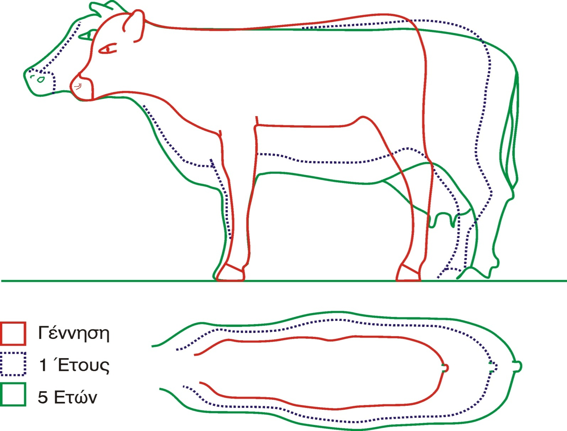
Αύξηση και εξέλιξη του σώματος

Slide 10
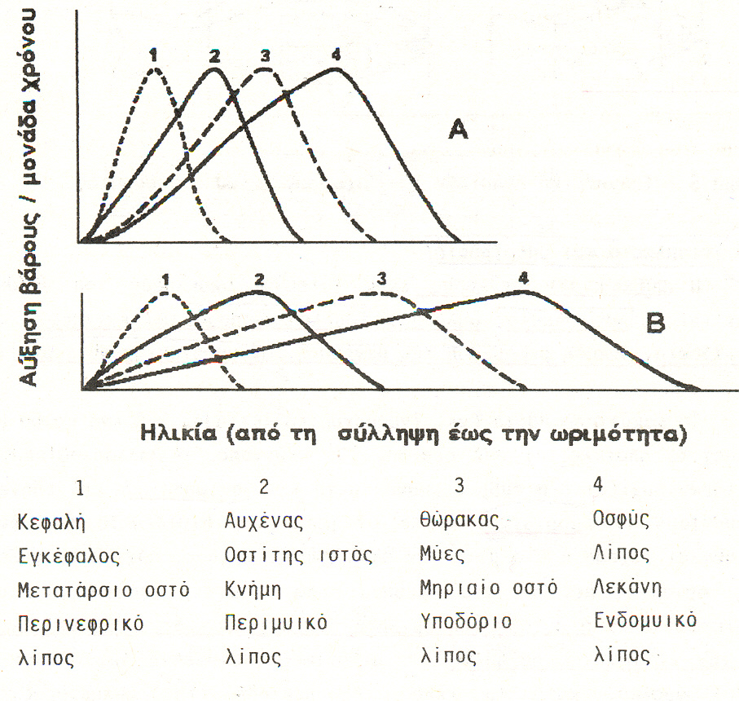
Υψηλό επίπεδο διατροφής
Χαμηλό επίπεδο διατροφής
Σχέσεις μεταξύ ηλικίας και ανάπτυξης των διαφόρων μερών και ιστών του σώματος

Slide 11
Διαφορική ανάπτυξη
Οι ιστοί και τα μέρη του σώματος αναπτύσσονται με διαφορετικό ρυθμό.
Τα μέγιστα των ρυθμών αναπτύξεως εμφανίζονται σε μια κανονική αλληλουχία ⇒ κύματα αναπτύξεως.
Πρώτος : νευρικός ιστός
Τελευταίος : λιπώδης ιστός
Περιγραφή της διαφορικής αναπτύξεως γίνεται με την αλλομετρική εξίσωση του Huxley.
Y = αX^{b} ή logΥ = logα + blogX
όπου Υ = βάρος ενός μέρους του σώματος
Χ = » ολόκληρου »
α = σταθερά
b = συντελεστής αλλομετρίας
b = 1 , ισομετρική ανάπτυξη
b > 1 , θετική αλλομετρική ανάπτυξη
b < 1 , αρνητική αλλομετρική ανάπτυξη

Slide 12
Σκελετικός μυϊκός ιστός
Κατασκευή
Δομική μονάδα μυών αποτελεί η μυϊκή ίνα
Μυς (επιμύϊο) → μυϊκές δέσμες (περιμύϊο) → μυϊκές ίνες (διάμετρος: 10-100 μ, ενδομύϊο) → συσταλτικά μυϊκά ινίδια (διάμετρος: 1-2 μ) → μυϊκά νημάτια (α. παχέα διαμ. 100 Å, μυοσίνη και β. λεπτά διαμ. 50 Å, ακτίνη).
Στον οργανισμό υπάρχουν πάνω από 600 διαφορετικοί μύες, που αποτελούν το 35 – 65% του βάρους του σώματος και σ’ αυτούς περιέχεται το 50% περίπου της ποσότητας του νερού και της πρωτεΐνης του σώματος.

Slide 13
Κατασκευή μυός

Slide 15
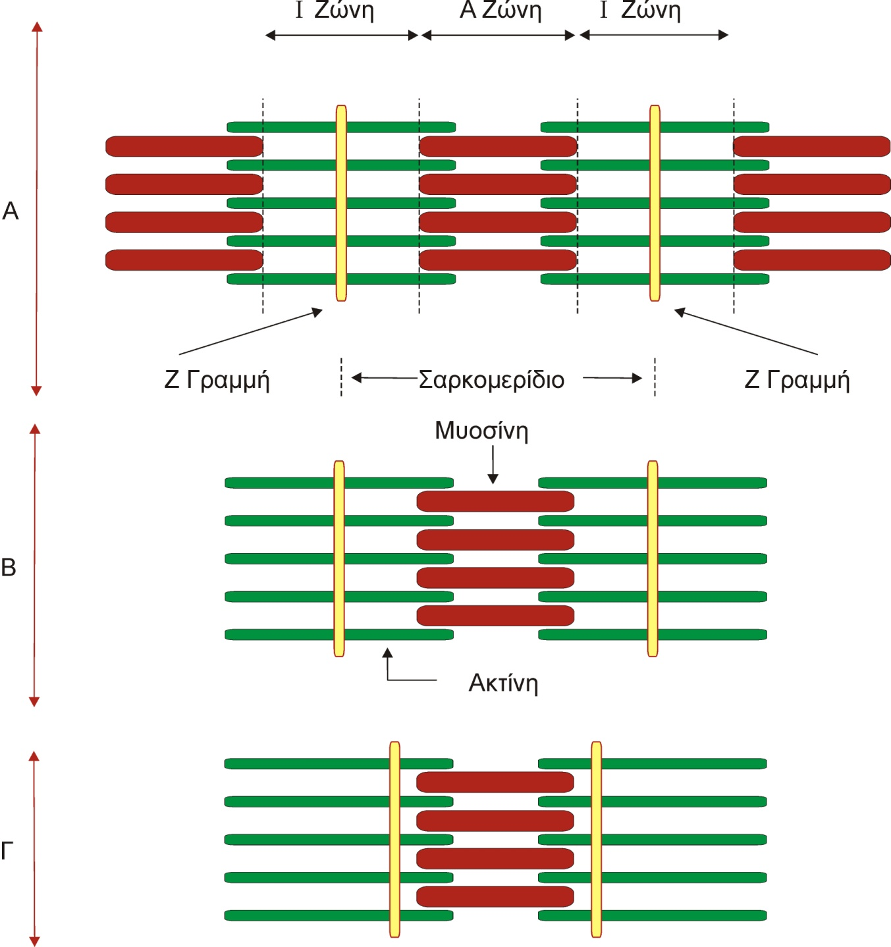
Κατασκευή σαρκομεριδίου. Α: σε διαστολή, Β: σε μερική συστολή, Γ: σε πλήρη συστολή

Slide 16
Ανάπτυξη
Η ανάπτυξη του μυϊκού ιστού στηρίζεται
1. στον πολλαπλασιασμό των μυογόνων κυττάρων
2. στην εναπόθεση πρωτεΐνης
Ανάπτυξη μυϊκού ιστού
Εναπόθεση πρωτεΐνης Πολλαπλασιασμός κυττάρων
Σύνθεση Αποικοδόμηση
πρωτεΐνης
Εμβρυϊκή (Μεταγεννητική)
Περίοδο
Η ποσότητα DNA (κριτήριο πολλαπλασιασμού των κυττάρων) αυξάνεται κατά τη μεταγεννητική περίοδο ⇒ ανάπτυξη μυός.
Η μεταγεννητική ανάπτυξη οφείλεται σε υπερτροφία των ήδη υπαρχουσών μυϊκών ινών κατά τη γέννηση.

Slide 17
Eξέλιξη του βάρους, του μεγέθους της μυϊκής ίνας και του αριθμού των μυϊκών ινών του Μ. Semitendinosus στην αγελάδα κατά τη διάρκεια της ανάπτυξης.
Μέσοι όροι ελαχίστων τετραγώνων από τέσσερις διαφορετικές φυλές

Slide 18
Επίδραση στην εναπόθεση πρωτεΐνης ασκεί το ενδοκρινικό σύστημα
Ορμόνη Σύνθεση Αποικοδόμηση Δράση
● Ινσουλίνη ↑ ↓ αναβολική
● Αυξ. Ορμόνη ↑ _ αναβολική
● T₃
Φυσιολ. στάθμη ↑ ↓ αναβολική
Υψηλή στάθμη ↑ ↑↑ καταβολική
● Κορτικοστεροειδή ↓ ↑ καταβολική
Η αναβολική δράση των ανδρογόνων στους σκελετικούς μύς οφείλεται στην κατάληψη των εξειδικευμένων υποδοχέων των κορτικοστεροειδών από τα ανδρογόνα, με αποτέλεσμα να παρεμποδίζονται τα κορτικοστεροειδή να ασκήσουν την καταβολική τους δράση.

Slide 19
Τρόποι δράσης ορμονών

Slide 20
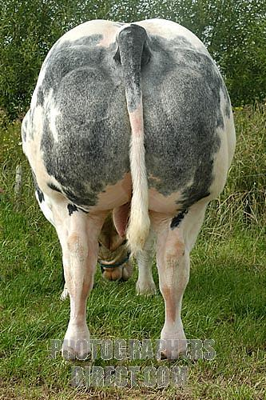
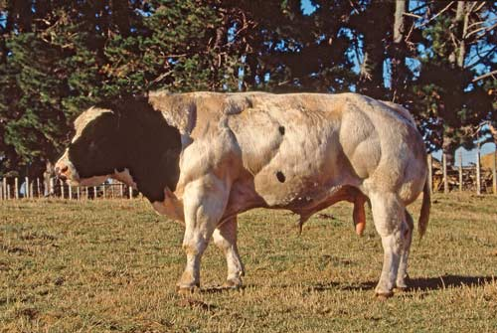
Βοοειδή
1. Διάπλαση (S,Ε)
Κατηγορία S. Δεν απαντάται στην Ελλάδα και αφορά ζώα που εμφανίζουν διπλογλουτισμό π.χ. Μπλε Βελγίου (Belgian blue).

Slide 21
Λιπώδης ιστός
Λειτουργική μονάδα → το λιποκύτταρο
Σχήμα: σφαιρικό
Περιεχόμενο: τριγλυκερίδια
Μέγεθος: διάμετρος 50 – 120 μ
Ανάπτυξη του λιπώδους ιστού οφείλεται σε υπερτροφία, σε υπερπλασία ή και στα δύο.
Ο αριθμός των λιποκυττάρων, μετά από κάποια ηλικία δεν αυξάνει πλέον. Όμως, παρατηρείται αύξηση της ποσότητας του λίπους, η οποία οφείλεται στην υπερτροφία των λιποκυττάρων.

Slide 22
Λιποκυτταρογένεση

Slide 23
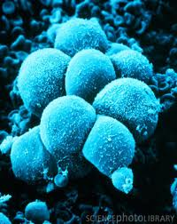
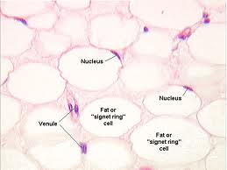
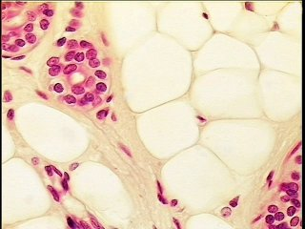
Λιποκύτταρα

Slide 24
Μέγεθος λιποκυττάρων σε ιστούς χοίρων και βοοειδών
Λιπώδης ιστός | Διάμετρος λιποκυττάρων (μ)
Ευνουχισμένοι χοίροι Yorkshire x Poland China Σ.Β.: 170kg
Υποδόριος | 131 ± 3
Περιμυϊκός | 108 ± 5
Μεσεντέριος | 123 ± 3
Περινεφρικός | 153 ± 7
Ταύροι Friesian Σ.Β.: 700kg
Υποδόριος | 110
Περιμυϊκός | 131
Περινεφρικός | 143
Επίπλους | 140
Ταύροι και αγελάδες διαφόρων φυλών ηλικίας 17 μηνών
Υποδόριος | 138 ± 6
Περιμυϊκός | 133 ± 4
Ενδομυϊκός | 107 ± 3
Μεσεντέριος | 149 ± 6
Περινεφρικός | 183 ± 10

Slide 25
Μέγεθος λιποκυττάρων σε ιστούς βοοειδών και προβάτων
Λιπώδης ιστός | Όγκος λιποκυττάρων (x 10⁻⁸ cm³)
Ταύροι Hereford ηλικίας 20 μηνών
Υποδόριος | 235 ± 14
Περινεφρικός | 392 ± 31
Επίπλους | 344 ± 36
Λιπώδης ιστός | Όγκος λιποκυττάρων (nl)
Ώριμοι κριοί Dorset Horn Αυστραλίας
Υποδόριος | 0,55 ± 0,07
Περιμυϊκός | 0,63 ± 0,08
Περινεφρικός | 1,19 ± 0,05

Slide 26
Αριθμός λιποκυττάρων στο χοίρο, την αγελάδα, το πρόβατο και τον άνθρωπο
Είδος ζώου | Σωματικό βάρος (kg) | Αριθμός λιποκυττάρων (x 10⁹)
Χοίρος | 106 | 37
Χοίρος | 109 | 64
Αγελάδα | 475 | 70-120
Αγελάδα | 650 | 100
Πρόβατο | 23-59 | 3-8
Άνθρωπος | φυσιολογικό | 25
Ο αριθμός των λιποκυττάρων συσχετίζεται με το σωματικό βάρος

Slide 27
Αριθμός και μέγεθος των λιποκυττάρων στο λιπώδη ιστό του χοίρου κατά την περίοδο της ανάπτυξης

Slide 28
Ουσίες που παράγονται από το λιπώδη ιστό: PG= Προσταγλανδίνες, IGF-I= Aυξητικός παράγοντας όμοιος της ινσουλίνης-Ι, ApoE= Απολιποπρωτεϊνη-Ε, Cf= Παράγοντες όμοιοι του συμπληρώματος, TGF-β= Μεταμορφωτικός παράγοντας-β, IL-6= Ιντερλευκίνη-6, TNF-α= Παράγοντας νέκρωσης όγκων-α και PAΙ-1= Αναστολέας του ενεργοποιητή του πλασμινογόνου-1

Slide 29
Ρυθμός εναποθέσεως λίπους είναι συνάρτηση του ρυθμού συνθέσεως (λιπογένεση) και του ρυθμού αποικοδομήσεως (λιπόλυση) των τριγλυκεριδίων.
Σε όλα τα αγροτικά ζώα, ο ρόλος του λιπώδους ιστού είναι κυρίως αποθηκευτικός. Στα μηρυκαστικά, όμως, και στους χοίρους είναι και όργανο λιπογένεσης, εν αντιθέσει με τα πτηνά και τον άνθρωπο, που το ήπαρ αποτελεί το κύριο όργανο λιπογένεσης.
Κύριο υπόστρωμα για τη σύνθεση λιπαρών οξέων , για μεν τους χοίρους αποτελεί η γλυκόζη, για δε τα μηρυκαστικά το οξεικό οξύ (απελευθερώνεται σε μεγάλες ποσότητες από τους προστομάχους).

Slide 30
Σύνθεση του παλμιτικού οξέος από γλυκόζη

Slide 31
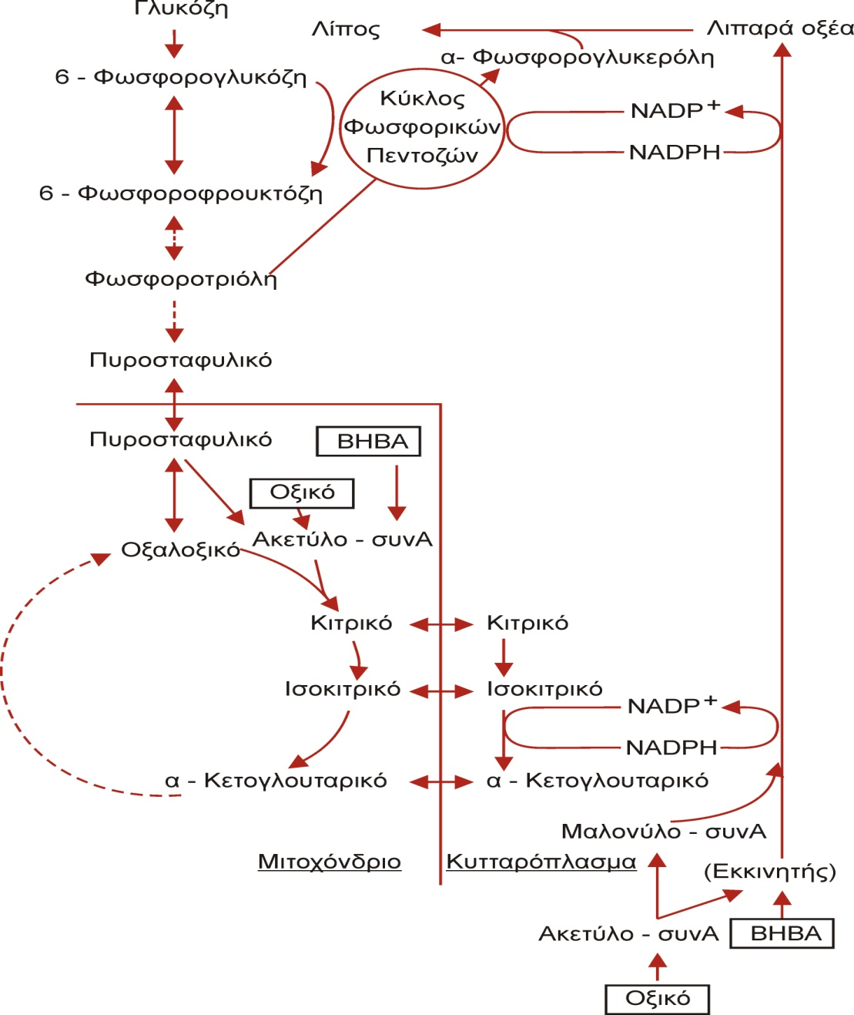
Σύνθεση του παλμιτικού οξέος από οξεικό οξύ

Slide 32
Παράγοντες που επιδρούν στο μεταβολισμό του λιπώδους ιστού
Ανατομική θέση: Διαφορές τόσο στους μηχανισμούς λιπογένεσης, όσο και λιπόλυσης πιθανόν να οφείλονται στο μέγεθος των λιποκυττάρων, τον αριθμό ορμονικών υποδοχέων και στην αιμάτωση
2. Στάδιo ανάπτυξης: Μικρός ρυθμός λιπογένεσης στα νεογέννητα (1% χοίρος, 2-4% μηρυκαστικά)
3. Διατροφή: Νηστεία, κατά βούληση διατροφή, είδος και σύνθεση σιτηρεσίου
4. Ενδοκρινικό Σύστημα:
(α) Ινσουλίνη: Προάγει τη λιπογένεση (αυξάνει τη δράση της καρβοξυλάσης του ακετυλοCoA), αναστέλλει τη λιπόλυση
(β) Αυξητική Ορμόνη: Παρατεταμένη χορήγηση μειώνει την εναπόθεση λίπους. Ανταγωνιστής της ινσουλίνης
(γ) Κατεχολαμίνες: Λιπολυτική δράση
(δ) Γλυκαγόνη: Μικρή λιπολυτική δράση
(ε) Φυλετικά Στεροειδή: Οιστρογόνα, Ανδρογόνα

Slide 33
Μηχανισμός δράσης των κατεχολαμινών στη λιπόλυση. HSL-α (Hormone- Sensitive Lipase-α) είναι η φωσφορυλιωμένη, ενεργός μορφή του ενζύμου

Slide 34
Ρυθμός ανάπτυξης
Στο μάθημα της «Ζωοτεχνίας» σαν κριτήριο του ρυθμού ανάπτυξης χρησιμοποιείται η ημερήσια αύξηση βάρους.
(Ενδιαφέρον → από απογαλακτισμό έως πάχυνση)
Ο ρυθμός ανάπτυξης εξαρτάται από:
1.διατροφή (λιγότερο εντατική διατροφή ⇒ περισσότερος χρόνος για το τελικό μέγεθος)
2.ηλικία (αυξανομένης της ηλικίας ⇒ αυξάνεται η ημερήσια αύξηση βάρους)
3.φύλο (♂ παρουσιάζουν ταχύτερη ανάπτυξη από ♀)
4.συνθήκες διατήρησης (θερμοκρασία, stress)
5.γενετικούς παράγοντες (παρουσιάζονται διαφορές στην αύξηση βάρους μεταξύ διαφόρων φυλών).

Slide 35
Ρυθμός ανάπτυξης ταυριδίων κατά την πάχυνση με κατά βούληση κατανάλωση ενσιρωμένου αραβοσίτου σε σχέση με την παρεχόμενη ποσότητα μίγματος

Slide 36
Ρυθμός ανάπτυξης ταυριδίων στο εντατικό (Α) και στο ημιεντατικό (Β) σύστημα πάχυνσης

Slide 37
Εξέλιξη του ρυθμού ανάπτυξης κατά το στάδιο ανάπτυξης από το σωματικό βάρος των 35 έως το σωματικό βάρος των 105 kg αρσενικών, ευνουχισμένων αρσενικών και θηλυκών χοίρων

Slide 38
Σύσταση του σώματος
Κύρια συστατικά σώματος:
1. νερό ( ↑ σωματικό βάρος ⇒ ↓ νερό στο σφάγιο)
2. πρωτεΐνη ( ↑ σωματικό βάρος ⇒ ↓ πρωτεΐνη στο σφάγιο)
3. ανόργανα άλατα ( ↑ σωματικό βάρος ⇒ ↓ ανόργανα άλατα στο σφάγιο)
4. λίπος ( ↑ σωματικό βάρος ⇒ ↑ λίπος στο σφάγιο)

Slide 39
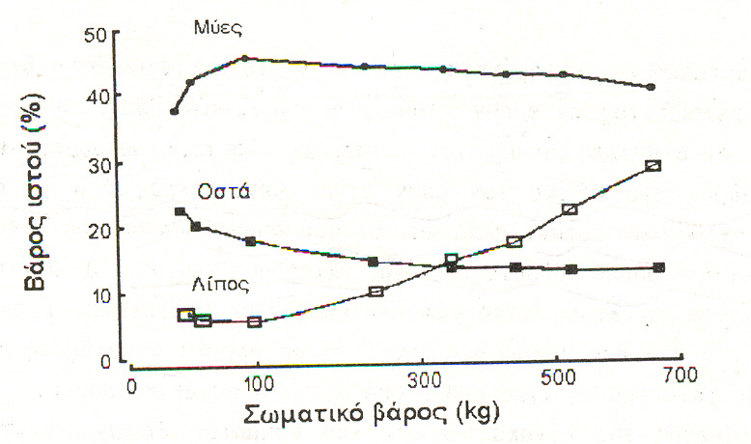
Ιστολογική σύσταση του σώματος (χωρίς το ΠΣ) ταυριδίων διαφορετικού βάρους

Slide 40
Χημική σύσταση του σώματος (χωρίς το ΠΣ) ευνουχισμένων ταύρων διαφορετικού βάρους
Σωματικό βάρος (kg) | Νερό (%) | Πρωτεΐνη (%) | Λίπος (%) | Τέφρα (%)
45 | 71,84 | 19,89 | 4,00 | 4,26
90 | 70,43 | 19,14 | 6,01 | 4,42
136 | 65,72 | 18,77 | 11,19 | 4,30
181 | 65,79 | 19,31 | 10,56 | 4,34
227 | 62,90 | 19,15 | 13,73 | 4,22
272 | 61,20 | 19,40 | 15,04 | 4,36
317 | 60,35 | 18,60 | 16,58 | 4,48
363 | 58,44 | 18,80 | 18,52 | 4,24
408 | 54,10 | 17,66 | 24,08 | 4,16
453 | 52,03 | 17,11 | 26,91 | 3,95
499 | 47,77 | 16,38 | 32,03 | 3,82
544 | 47,96 | 16,02 | 32,32 | 3,70
590 | 47,93 | 15,79 | 32,50 | 3,78
635 | 47,76 | 16,15 | 32,58 | 3,51
680 | 43,48 | 15,72 | 37,59 | 2,21

Slide 41
Χώρες ψηλάφησης του σώματος των βοοειδών

Slide 42
Παράγοντες που επηρεάζουν τη σύσταση του σώματος
Σωματικό βάρος (↑ σωματικό βάρος ⇒ ↑ λιποπεριεκτικότητα)
Διατροφή ( εντατική διατροφή ⇒ μεγαλύτερη εναπόθεση λίπους)
Φύλο ( ♀ πιο παχύσαρκα από ♂)
Γενετικοί παράγοντες
Αλληλεπίδραση γονοτύπου – διατροφής

Slide 43
Ιστολογική σύσταση σφαγίου χοίρων (χωρίς κεφαλή και κάτω άκρα)
Σωματικό βάρος (kg) | Αρσενικοί (1) |  |  | Ευνουχισμένοι Αρσενικοί (3) |  |  | Θηλυκοί (2)
 | Κρέας (%) | Λίπος (%) | Οστά (%) | Κρέας (%) | Λίπος (%) | Οστά (%) | Κρέας (%) | Λίπος (%) | Οστά (%)
70 | 60,09 | 27,39 | 12,58 | 57,06 | 31,58 | 11,36 | 59,25 | 28,76 | 11,94
90 | 58,07 | 30,38 | 11,56 | 52,61 | 36,70 | 10,70 | 57,23 | 31,83 | 10,95
110 | 56,82 | 32,45 | 10,73 | 51,62 | 38,43 | 9,95 | 53,20 | 36,42 | 10,38
130 | 56,91 | 32,72 | 10,37 | 49,28 | 40,98 | 9,74 | 51,50 | 38,59 | 9,92

Slide 44
Συγκέντρωση της ανδροστενόνης στο λιπώδη ιστό κάπρων διαφόρων ηλικιών και φυλών

Slide 45
Επίδραση του φύλου στην ιστολογική σύσταση σφαγίου βοοειδών
Φύλο | Βάρος σφαγίου (kg) | Κρέας (%) | Λίπος (%)
Ταυρίδια (1) | 87,5 | 66,2 | 16,4
 | 157,4 | 60,1 | 21,2
 | 220,2 | 62,2 | 22,3
 | 316,2 | 61,4 | 25,5
Βόες (2) | 99,0 | 63,4 | 15,0
 | 157,6 | 56,0 | 26,8
 | 234,3 | 55,0 | 31,0
 | 300,7 | 53,9 | 32,0
Μοσχίδες (3) | 132,5 | 56,6 | 21,8
 | 168,2 | 55,7 | 26,9
 | 235,5 | 50,9 | 34,5
 | 271,5 | 50,9 | 37,9

Slide 46
Επίδραση του επιπέδου διατροφής στην ιστολογική σύσταση του σφαγίου βοοειδών
Φυλή | Διατροφή | Φύλο | Κρέας (%) | Λίπος (%) | Οστά (%)
Angus | κ.β. διατροφή | Ταυρίδια | 59,9 | 21,4 | 16,8
 |  | Βόες | 56,4 | 25,8 | 16,3
 |  | Μοσχίδες | 53,0 | 29,7 | 14,9
 | 65-70% της κ.β. διατροφής | Ταυρίδια | 65,9 | 15,0 | 18,5
 |  | Βόες | 60,7 | 20,4 | 18,1
 |  | Μοσχίδες | 54,8 | 26,8 | 15,9
Holstein | κ.β. διατροφή | Ταυρίδια | 60,7 | 16,6 | 21,2
 |  | Βόες | 57,2 | 19,4 | 20,8
 |  | Μοσχίδες | 55,3 | 23,5 | 18,9
 | 65-70% της κ.β. διατροφής | Ταυρίδια | 64,6 | 12,2 | 22,9
 |  | Βόες | 59,4 | 14,1 | 23,7
 |  | Μοσχίδες | 57,9 | 18,8 | 21,3

Slide 47
Ιστολογική σύσταση του σφαγίου ταυριδίων διαφορετικών φυλών
Φυλή | Κρέας (%) | Λίπος (%)
Charolais | 73 | 10
Limousin | 76 | 9
Friesian | 68 | 15
Ιστολογική σύσταση του σφαγίου ταύρων διαφορετικών γονοτύπων
Γονότυπος | Κρέας (%) | Λίπος (%) | Οστά (%)
Friesian | 60,1 | 22,8 | 16,0
Hereford x Friesian | 57,9 | 26,4 | 14,6
Charolais x Friesian | 63,5 | 19,5 | 15,7

Slide 48
Ιστολογική σύσταση αρνιών διαφόρων φυλών
Φυλή | Βάρος σφαγίου (kg) | Κρέας (%) | Λίπος (%) | Οστά (%)
Clum | 17,9 | 54,1 | 34,1 | 11,8
Colbred | 18,0 | 57,2 | 29,9 | 12,8
Suffolk | 17,9 | 57,2 | 29,6 | 13,2
Hampshire | 17,9 | 56,0 | 31,6 | 12,4
Dorset Down | 16,2 | 54,7 | 27,9 | 15,9
Ile de France | 16,1 | 55,8 | 26,3 | 16,4
Oldenburg | 15,4 | 57,5 | 23,2 | 17,6
Oxford Down | 16,1 | 56,3 | 24,6 | 17,5
Suffolk | 16,0 | 56,3 | 25,0 | 16,7
Texel | 16,2 | 60,5 | 21,5 | 16,5
Σερραϊκή | 11,0 | 58,1 | 21,9 | 18,3
Καραγκούνικη | 10,7 | 57,0 | 22,1 | 19,4
Χίου | 13,8 | 57,9 | 29,3 | 22,8
Καραγκούνικη | 13,6 | 60,1 | 17,2 | 22,7

Slide 49
Κριτήρια της σύστασης του σφαγίου διαφόρων φυλών χοίρων
Χαρακτηριστικό | Deutsche Landrasse | Deutsche Landrasse B | Pietrain | Deutsches Edelschwein | Duroc | Hampshire
Επιφάνεια επιμήκους μυός (cm²) | 45,92 | 60,57 | 57,22 | 42,09 | 35,10 | 48,73
Επιφάνεια υπερκείμενου λίπους (cm²) | 18,51 | 12,29 | 10,83 | 16,79 | 17,81 | 15,85
Πάχος ραχιαίου λίπους (mm) | 24,35 | 21,33 | 18,75 | 23,56 | 25,96 | 22,72
Χοιρομήριο (%) | 31,61 | 34,33 | 34,23 | 31,13 | 31,50 | 32,33
Πλούσια σε κρέας τεμάχια (%) | 56,30 | 63,20 | 63,20 | 56,10 | 53,30 | 58,70

Slide 50
Παχυντική ικανότητα
«Παχυντική απόδοση»: ημερησία αύξηση του σωματικού βάρους και εκμετάλλευση της χορηγούμενης τροφής κατά την ανάπτυξη ή την πάχυνση ⇒ οικονομική επιτυχία της εκμετάλλευσης.
Κριτήρια παχυντικής ικανότητας
1. Ρυθμός ανάπτυξης (ταχύτερη ανάπτυξη ⇒ λιγότερη τροφή μέχρι το βάρος εκποιήσεως)
2. Συντελεστής αξιοποίησης τροφής (= ποσότητα τροφής που απαιτείται για την αύξηση του σωματικού βάρους κατά 1 κιλό. Έχει στενή αρνητική σχέση με την ημερήσια αύξηση βάρους). Πλησίον του 1 → αποδοτικότερο ζώο

Slide 51
Εκμετάλλευση τροφής
● Αποτελεσματικότητα συστήματος εκτροφής =
εκροές /εισροές
● Εκμετάλλευση τροφής = καταναλισκόμενη ποσότητα τροφής (εισροή)/ αύξηση σωματικού βάρους (εκροή).
Επηρεάζεται από :
α) ρυθμό ανάπτυξης (αρνητική σχέση)
β) κατανάλωση τροφής (στο χοίρο η κατανάλωση Π.Ε. > 33 ΜJ/ημέρα χειροτερεύει το συντελεστή .
γ) χημική σύσταση της εναποτιθέμενης σωματικής ύλης,κυρίως λίπους (♂ έχουν μικρότερο συντελεστή από ♀)
δ) ζωική θερμότητα
ε) συνθήκες εκτροφής των ζώων
στ) επιλογή
ζ) φυλή

Slide 53
3. Απόδοση σε σφάγιο (=καθαρό βάρος σφαγίου x 100 / σωματικό βάρος)
Εξαρτάται από τους εξής παράγοντες
♦ Ορισμός του σφαγίου
♦ Προσληφθείσα ποσότητα ύδατος και τροφής πριν από τη σφαγή
♦ Συνθήκες μεταφοράς των ζώων στο σφαγείο (καταπόνηση ↓ απόδοση)
♦ Βαθμός παχυσαρκίας (μεγαλύτερο ποσοστό λίπους στο σώμα ⇒ μεγαλύτερη απόδοση σε σφάγιο)
♦ Είδος χρησιμοποιούμενης τροφής κατά την πάχυνση (συμπυκνωμένες τροφές ⇒ αύξηση απόδοσης σε σφάγιο)

Slide 54
Συστατικά σώματος ως % του ζώντος βάρος
Συστατικά (%) | Χοίρος | Βοοειδή | Πρόβατο
Περιεχόμενο ΠΣ | 10 | 17 | 12
Δέρμα | - | 7 | 13,5
Κενός ΠΣ | 3 | 4,5 | 6,5
Λίπος εντέρων & στομαχιού | 1,5 | 4,5 | 3,5
Καρδιά, πνεύμονες, τραχεία | 1,5 | 1,5 | 1,5
Ήπαρ, χοληδόχος κύστη, πάγκρεας, σπλήνα | 2,5 | 1,5 | 1,5
Κεφαλή | - | 3 | 4
Κάτω άκρα | - | 2 | 2
Αίμα | 4 | 3 | 4
Άλλα | 1 | 1 | 1,5
Θερμό σφάγιο | 76,5 | 55 | 50
Σύνολο | 100,0 | 100,0 | 100,0
Απώλεια (ψύξη) | 1,5 | 1 | 1,5
Ψυχρό σφάγιο | 75 | 54 | 48,5

Slide 55
Επίδραση ΣΒ σφαγής στην απόδοση σε σφάγιο
Ταυρίδια |  | Χοίροι
ΣΒ (kg) | Απόδοση (%) | ΣΒ (kg) | Απόδοση (%)
117 | 51,4 | 73 | 77,7
162 | 52,4 | 84 | 78,3
204 | 52,4 | 98 | 79,1
248 | 55,7 | 109 | 80,0
296 | 56,3 | 123 | 80,5
341 | 56,4 | 134 | 81,2
381 | 57,8
428 | 59,1
477 | 58,8
520 | 60,3
572 | 59,9

Slide 56
Απόδοση σε σφάγιο ταυριδίων
Φυλή | Σωματικό βάρος (kg) |  | Απόδοση σε σφάγιο (%)
 | 20 μηνών | 31 μηνών | 20 μηνών | 31 μηνών
Maine Anjou | 431 | 562 | 51,6 | 52,4
Simmental Γερμανίας | 432 | 548 | 51,1 | 52,1
Simmental Γαλλίας | 433 | 540 | 51,0 | 51,5
Simmental Αυστρίας | 428 | 535 | 51,2 | 51,8
Simmental Ελβετίας | 418 | 537 | 51,2 | 51,3
Friesian | 427 | 561 | 50,7 | 51,4
Charolais | 430 | 550 | 52,1 | 52,9
South Devon | 421 | 550 | 51,2 | 51,9
Chianina | 419 | 523 | 52,1 | 53,3
Blonde d’ Aquitaine | 421 | 544 | 52,4 | 53,2
Limousin | 401 | 515 | 52,6 | 53,3
Hereford | 400 | 504 | 51,3 | 52,5
Jersey | 382 | 505 | 49,5 | 50,3
Angus | 379 | 480 | 50,1 | 50,9

Slide 57
4.Ποιότητα σφαγίου
α) αναλογία μυϊκού / λιπώδους ιστού (Πίνακας “SEUROP”)
β) αναλογία βάρους διαφόρων ομάδων μυών (είναι σταθερή από ζώο σε ζώο)
γ) κατανομή λιπωδών ιστών (θετική σχέση μεταξύ των λιπωδών ιστών)

Slide 58
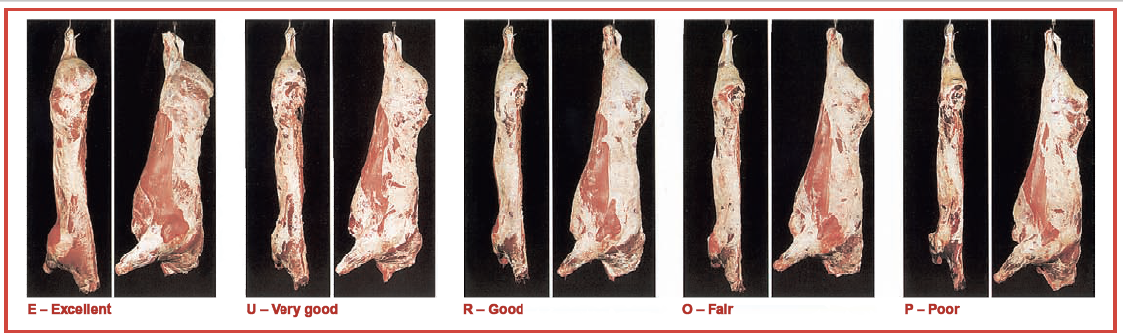
Βοοειδή
Ποιότητα σφάγιου

Slide 59
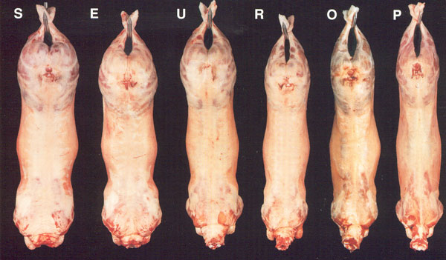
Πρόβατα
Ποιότητα σφάγιου

Slide 60
5. Ποιότητα κρέατος
Σύνθετη ιδιότητα που καθορίζεται από:
Χημική σύσταση
● νερό 75%,
● πρωτεΐνες 20%,
● ενδομυϊκό λίπος (βοοειδή 1,2% – 13,2%, πρόβατο 2% – 4,9%, χοίρος 1% - 2,8%, κοτόπουλο 1% - 1,5%)
● υδατάνθρακες (γλυκογόνο στους μυς, 1-1,5%)
Φυσικοχημικά χαρακτηριστικά
● συνεκτικότητα (φύση και ποσότητα ενδομυϊκού λίπους)
● χρώμα (α. χρωστικές → μυοσφαιρίνη, αιμοσφαιρίνη, κυτοχρώματα, φλαβίνες, β. ΙΣΝ)
● ικανότητα συγκρατήσεως νερού (ΙΣΝ, το 4% της ποσότητας νερού των μυών συγκρατείται ισχυρά από τις πρωτεΐνες → νερό ενυδατώσεως)
● pH

Slide 61
Φυσικοχημικές μεταβολές
Μυς → κρέας
1. ζώο ζωντανό : pH ~>7
2. 1h μετά τη θανάτωση : pH~7 / ΙΣΝ ↑
3. στάδιο νεκρικής ακαμψίας : pH=5,3-5,8 / ΙΣΝ ↓ (εξάντληση αποθεμάτων ATP)
4. ωρίμανση : pH ↑ / ΙΣΝ ↑ (πρωτεόλυση, δράση ενζύμων)

Slide 62
ε) Οργανοληπτικά χαρακτηριστικά
● τρυφερότητα (μήκος σαρκομεριδίων, κολλαγόνο)
● γευστικότητα (οσμή και γεύση)
Ειδικά προβλήματα
● εξιδρωματικό κρέας (PSE = Pale, Soft, Exudative)→ταχεία γλυκογονόλυση 1h μετά τη θανάτωση
● σκοτεινό, συμπαγές και σκληρό κρέας (DFD = Dark, Firm, Dry)→ γλυκογονόλυση πριν από τη σφαγή→βραδεία πτώση pH

Slide 63
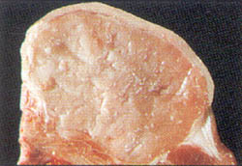
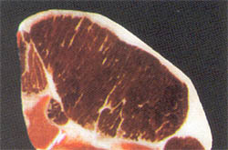
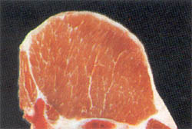

Slide 64
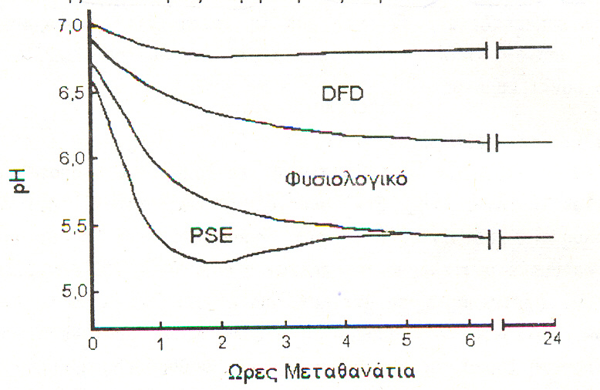
Ρυθμός πτώσης του pH μετά τη σφαγή στο ραχιαίο επιμήκη μυ του χοίρου

